Slide 1


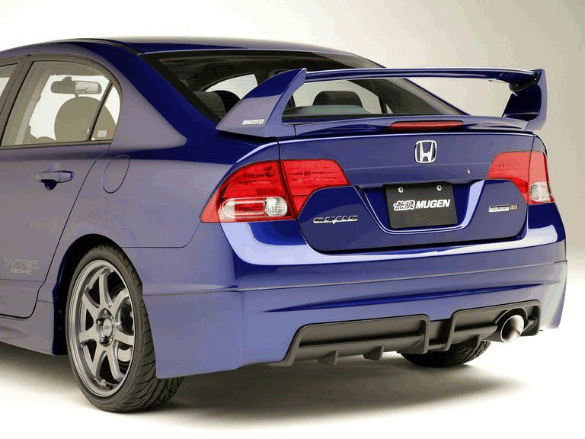
CIvic 2008
MEJORA DE REDIMIENTO PARA COMPETICION
NOMBRES: Gerardo Contreras
Sebastián Espinoza
Milovan caba
SECCION: 28
PROFESORA: Lissette Salamanca
FECHA: 17/11/2023

Slide 2

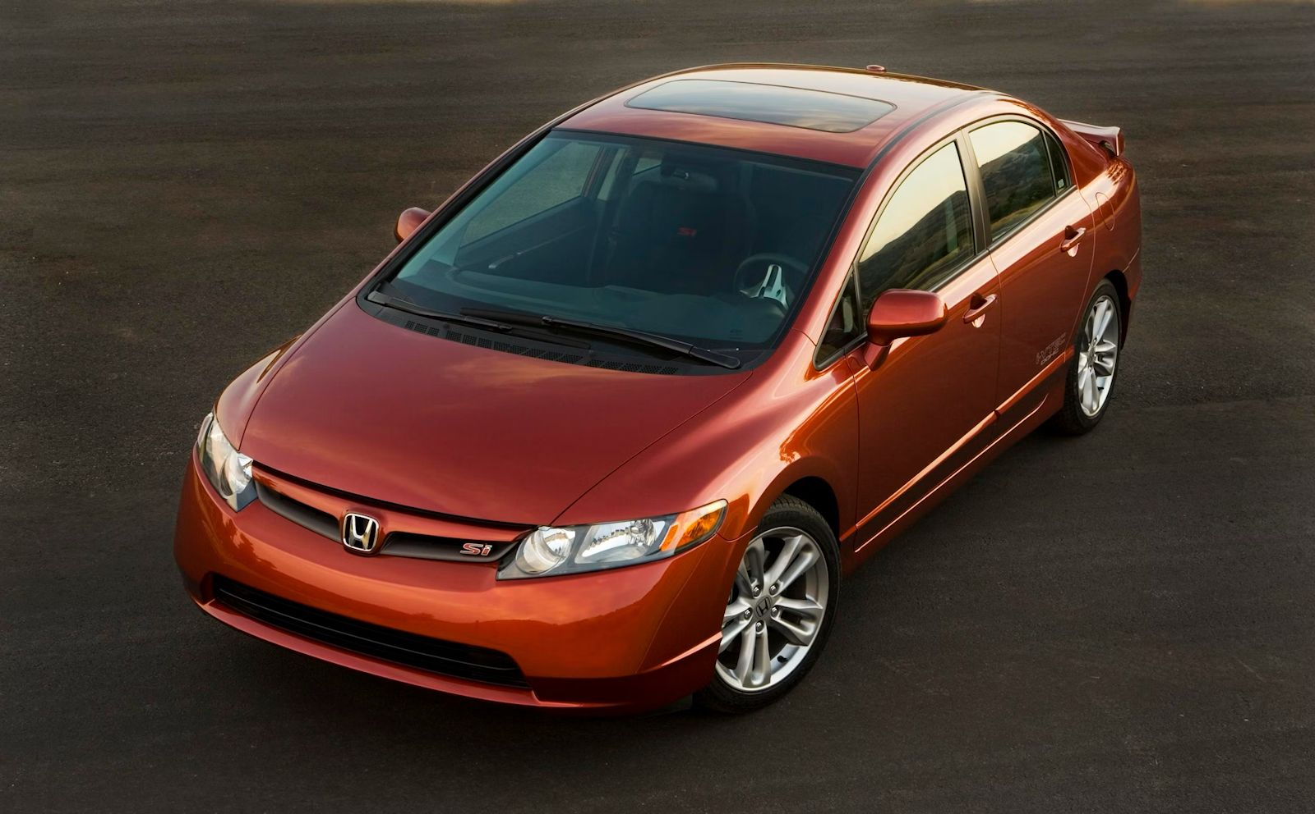

Definición del proyecto
Este proyecto consiste en la mejora del rendimiento en competición del modelo HONDA CIVIC SI en un circuito pavimentado a través de modificaciones que consisten en cambiar parámetros y ajustes estándares del vehículo en su estado de fábrica.

Slide 3

Tema de investigación, nociones matemáticas y problemas a abordar
Tema De Investigación: Características técnicas del vehículo y las caracteristicas técnicas de un modelo preparado para circuito
Problemática a abordar: la resistencia al viento y los ajustes que trae el vehículo para el uso cotidiano en ciudad
Nociones Matematicas:1-Nocion de Superficie 2-Nocion de Forma
3-Nocion de posición 4-Nocion de espacio

Slide 4
Objetivos y preguntas de investigación
Mejorar el rendimiento en competición del modelo HONDA CIVIC SI 2008 con el fin de lograr un mejor desempeño y obtener mejores resultados en las carreras a través de modificaciones tanto peso , potencia y como la aerodinámica del vehículo
1. ¿Cómo influyen las modificaciones en las características técnicas del Honda Civic Si en su rendimiento en circuito pavimentado?
2. ¿Cuáles son los ajustes específicos del vehículo diseñados para mejorar la resistencia al viento y cómo impactan en la competición en circuito?
3. ¿Cómo se relacionan las nociones matemáticas, como la noción de superficie y forma, con la optimización del rendimiento del vehículo en el proyecto de investigación?
4. ¿Cuáles son los desafíos asociados con la adaptación de un vehículo modificado para circuito a un uso cotidiano en la ciudad, considerando las características técnicas y ajustes realizados?

Slide 5
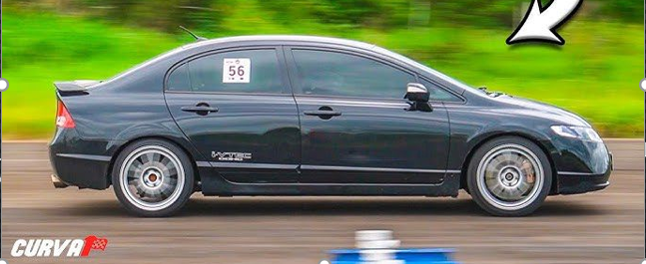
Temas iniciales involucrados
Abordaremos los temas siguientes: la altura del vehículo, forma de la carrocería y medidas de componentes móviles y fijos del vehículo

Slide 6
cronograma y materiales a utilizar
Investigación y Análisis (Semana 1-2) - Revisión de las características técnicas del Honda Civic Si. - Estudio detallado de especificaciones técnicas de modelos preparados para circuito. - Análisis de la problemática de resistencia al viento y ajustes para uso en ciudad.
Definición de Modificaciones (Semana 3-4) - Identificación de modificaciones necesarias para mejorar el rendimiento en circuito. - Evaluación de ajustes requeridos para abordar la resistencia al viento. - Selección de componentes y tecnologías a implementar.
Nociones Matemáticas y Modelado (Semana 5-6) - Aplicación de nociones matemáticas (superficie, forma, posición, espacio) al diseño. - Modelado matemático para prever el impacto de las modificaciones en el rendimiento.
Implementación y Pruebas (Semana 7-10) - Realización de las modificaciones planificadas en el vehículo. - Pruebas iniciales en condiciones controladas para evaluar cambios. - Ajustes iterativos según resultados obtenidos.
Materiales a Utilizar:
1. Herramientas mecánicas y de ajuste.
2. Componentes específicos para mejoras técnicas (por ejemplo, suspensión, aerodinámica).
3. Equipos de medición y pruebas para evaluar el rendimiento.
4. Software de modelado matemático y simulación.
5. Instrumentos para medir resistencia al viento.
6. Documentación técnica del Honda Civic Si y modelos de competición.

